Slide 1
Rovinné útvary štvoruholníky
Melisa Slatkovská

Slide 2
OBSAH:
Definícia,
Delenie štvoruholníkov
Rovnobežník vlastnosti
Tetivový štvoruholník, deltoid, dotyčnicový štvoruholník
Vzorce (obsahy, obvody,, uhlopriečky).
Trojuholník, štvorec, obdĺžnik, kosoštvorec, kosodĺžnik , lichobežník

Slide 3
DEFINICIA:
definícia :Štvoruholník je rovinný útvar, pozostávajúci zo štyroch strán, z ktorých dve susedné sú vždy rôznobežné.
konvexný štvoruholník – všetky vnútorné uhly sú konvexné – tzn. menšie ako 180 stupňov
nekonvexný štvoruholník – má nekonvexný vnútorný uhol – väčší ako 180 stupňov a menší ako 360 stupňov.

Slide 4
Rovnobežník vlastnosti:
Protiľahlé strany sú rovnako dlhé a rovnobežné
Sú stredovo súmerné
Uhlopriečky rovnobežníka sa navzájom rozpoľujú
Súčet vnútorných uhlov je 360°
delíme ich na :
- pravouholníky – všetky vnútorné uhly sú pravé – štvorec, obdĺžnik
- kosouholníky – dva vnútorné uhly sú kosé – kosoštvorec, kosodĺžnik

Slide 5
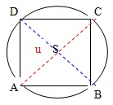
Štvorec :
všetky strany sú zhodné a = b = c = d
všetky vnútorné uhly sú zhodné α= β= γ= δ=9
uhlopriečky sú zhodné, na seba kolmé a navzájom sa rozpoľujú
jedna uhlopriečka rozdelí štvorec na dva zhodné pravouhlé rovnoramenný trojuholníky
O = 4a
S = a² = ½ u²
u = a√2
r = u/2 = a/2 . √2 - polomer opísanej kružnice
ρ = a/2 - polomer vpísanej kružnice

Slide 6
EŠTE K ŠTVORCU
Bod S je stredom uhlopriečok
Bod S je stredom kružnice štvorca opísanej aj vpísanej kružnice
Polomer opísanej kružnice: r = u/2 = a/2 . √2
Polomer vpísanej kružnice: ρ = a/2

Slide 7
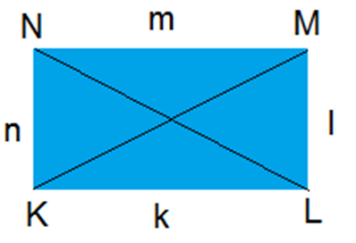
Obdĺžnik:
každé dve susedné strany sú na seba kolmé
súčet vnútorných uhlov je 360 stupňov
všetky vnútorné uhly sú zhodné a majú veľkosť 90 stupňov
uhlopriečky sú zhodné - uhlopriečky nie sú na seba kolmé - uhlopriečky sa navzájom rozpoľujú
pretínajú sa v bode S, ktorý je aj stredom kružnice obdĺžniku opísanej
jedna uhlopriečka rozdelí obdĺžnik na dva zhodné pravouhlé trojuholníky
dve uhlopriečky rozdelia obdĺžnik a 4 trojuholníky, z ktorých každé dva protiľahlé sú zhodné

Slide 8
Vzorce:
Obvod: o = 2( a + b)
Obsah: S = a . b
Uhlopriečka: u = √(a2 + b2 )
Polomer opísanej kružnice: r = u/2 = √(a2 + b2)/ 2
Vpísaná kružnica neexistuje

Slide 9
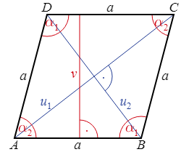
Kosoštvorec:
všetky strany kosoštvorca sú zhodné
každé dve protiľahlé strany kosoštvorca sú rovnobežné a zhodné
súčet vnútorných uhlov je 360 stupňov
každé dva protiľahlé uhly sú zhodné
súčet uhlov pri jednom ramene je 180 stupňov
uhlopriečky nie sú zhodné
uhlopriečky sú na seba kolmé
uhlopriečky sa navzájom rozpoľujú
bod S je stred uhlopriečok
jedna uhlopriečka rozdelí kosoštvorec na dva zhodné, rovnoramenné trojuholníky
dve uhlopriečky rozdelia kosoštvorec na 4 zhodné, pravouhlé trojuholníky

Slide 10
VZORCE:
Obvod: O = 4 .a
Obsah : S = a . va = b . vb = u1 . u2 / 2 = a2 . sin α

Slide 11
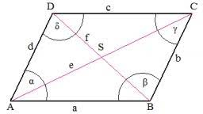
Kosodĺžnik:
protiľahlé strany sú rovnako veľké
protiľahlé uhly sú zhodné
súčet uhlov pri ramene je 180 stupňov
uhlopriečky nie sú zhodné, ale navzájom sa rozpoľujú a sú na seba kolmé
výška je vzdialenosť dvoch rovnobežných strán
jedna uhlopriečka rozdelí kosodĺžnik na dva zhodné trojuholníky
dve uhlopriečky rozdelia kosodĺžnik na 4 trojuholníky, z ktorých každé dva protiľahlé sú zhodné
výška kosodĺžnika predstavuje vzdialenosť protiľahlých strán - kosodĺžnik má dve výšky
O = 2.(a+b)
S = a.v = a.b. sinα
α + β = 18

Slide 12
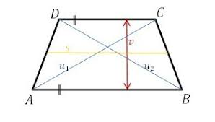
Lichobežník:
lichobežník je štvoruholník, ktorý má práve jednu dvojicu rovnobežných strán (a, c).
tieto strany nazývame základne. Ďalšie dve strany sú rôznobežné a nazývajú sa ramená.
vnútorné uhly nie sú zhodné, pri ramene majú spolu 180 stupňov a súčet všetkých vnútorných uhlov je 360 stupňov
uhlopriečky sa nezhodujú, nerozpoľujú, nie sú na seba kolmé
pravouhlý – jeden uhol má 90 stupňov
rovnoramenný – ramená sú zhodné
uhlopriečky nie sú zhodné
uhlopriečky sa navzájom nerozpoľujú
uhlopriečky nie sú na seba kolmé
bod M nie je stred uhlopriečok

Slide 13
Typy lichobežníka:
všeobecný lichobežník – každá strana má inú veľkosť
rovnoramenný lichobežník – dve strany = ramená majú rovnakú veľkosť, uhly pri základni majú rovnakú veľkosť
pravouhlý lichobežník – uhly pri jednom ramene majú 90°
Obvod: o = a + b + c + d
Obsah: S = (a + c) . v / 2 = m . v
stredná priečka: m = (a + c) / 2

Slide 14
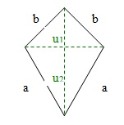
DELTOIT:
dve dvojice priliehajúcich strán majú rovnakú veľkosť
žiadne dve strany nie sú rovnobežné ak AC je kolmé na BD štvoruholník ABCD je osovo súmerný podľa jednej z uhlopriečok
jedna z uhlopriečok je druhou rozpolená má dve uhlopriečky rôznej veľkosti
Obvod: o = 2.( a + b )
Obsah: S = u1 . u2 / 2

Slide 15
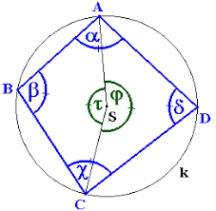
Tetivový štvoruholník :
štvoruholník, ktorého všetky štyri strany sú tetivami kružnice, možno mu opísať kružnicu, súčet veľkostí protiľahlých uhlov je 180°
α + γ = β+ δ

Slide 16
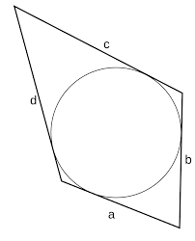
Dotyčnicový štvoruholník :
štvoruholník, ktorému možno vpísať kružnicu, súčet veľkostí protiľahlých strán je rovnaký
a + c = b + d

Slide 17
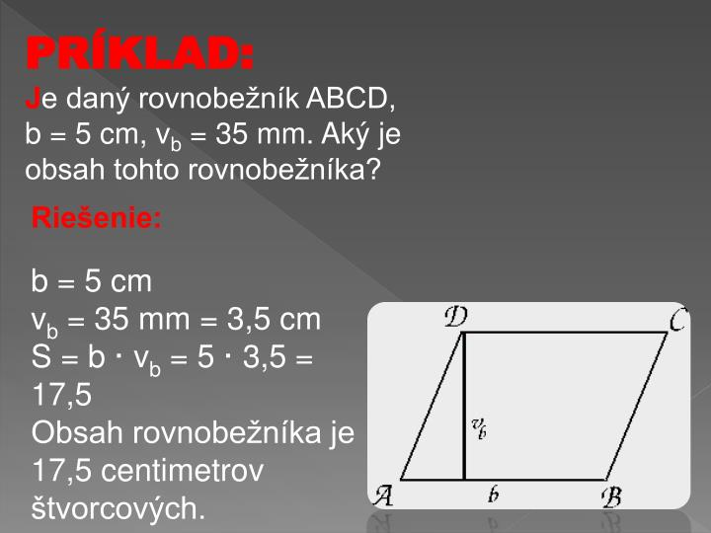
Príklady č.1:

Slide 18
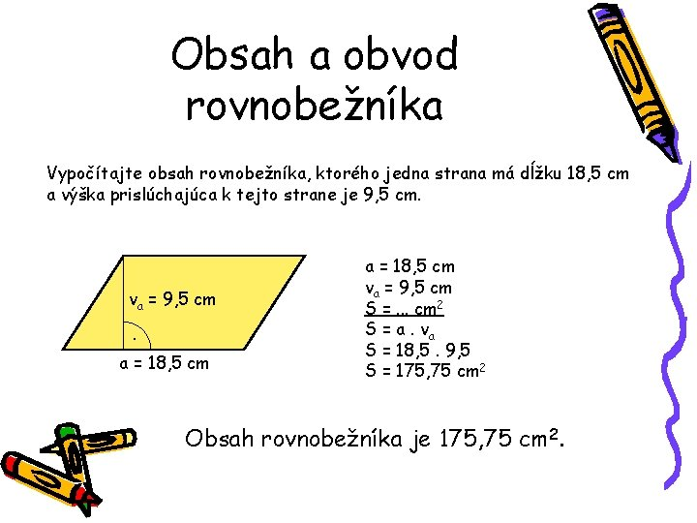
Príklad č.2

